Slide 1





1조 내일 뭐 먹지?
조장
최유진
박인병 이소진 최승민 한진성
조원

Slide 2









CONTENTS
1
2
3
4
5
기획 배경
개발 환경
주요기능
기술적 구현
시연, Q&A

Slide 3


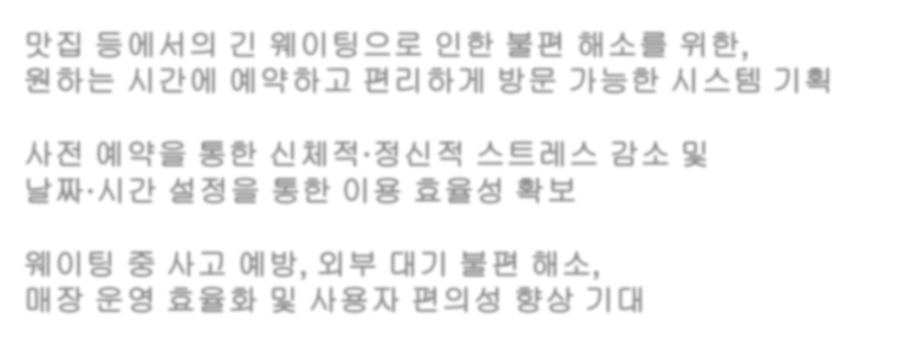
기획 배경
맛집 등에서의 긴 웨이팅으로 인한 불편 해소를 위한, 원하는 시간에 예약하고 편리하게 방문 가능한 시스템 기획
사전 예약을 통한 신체적 ·정신적 스트레스 감소 및 날짜·시간 설정을 통한 이용 효율성 확보
웨이팅 중 사고 예방, 외부 대기 불편 해소, 매장 운영 효율화 및 사용자 편의성 향상 기대

Slide 4

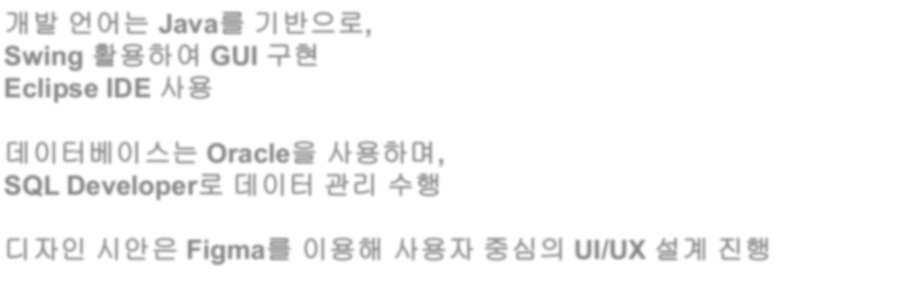
개발 환경
개발 언어는 Java를 기반으로 , Swing 활용하여 GUI 구현 Eclipse IDE 사용
데이터베이스는 Oracle을 사용하며 ,
SQL Developer로 데이터 관리 수행
디자인 시안은 Figma를 이용해 사용자 중심의 UI/UX 설계 진행

Slide 5
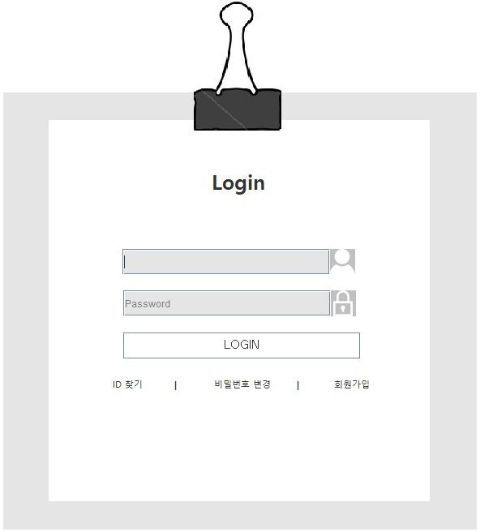




주요 기능 - 로그인 페이지 공 통
첫 실행 페이지
ID 찾기, 비밀번호 변경, 회원가입
로그인 시 사업자 혹은 개인 페이지로 연결

Slide 6
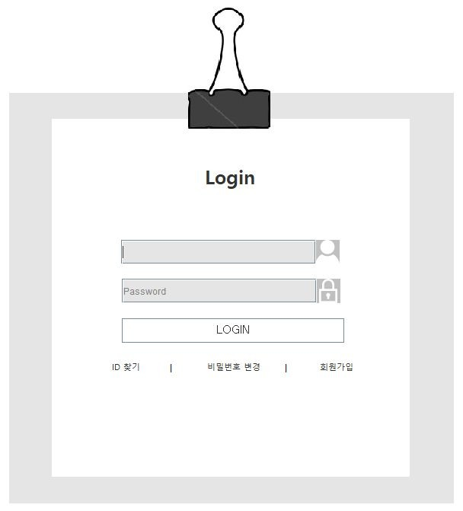
기술적 구현 - 로그인 페이지 공 통
패스워드 입력시
으로마스킹 기능
ID 찾기, 비밀번호 변경, 회원가입 등 클릭 시 화면 전환
Enter 키 누를 시 로그인 버튼 실행

Slide 7
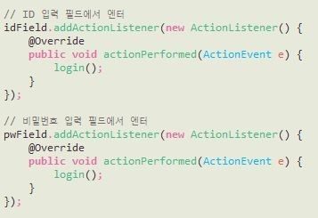
기술적 구현 - 로그인 페이지 공 통
TextField 에 addActionListener 를 연결해서
Enter 키를 입력에 대한 동작 설정

Slide 8
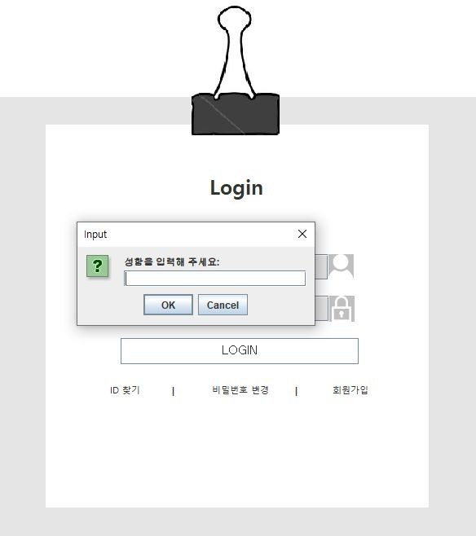

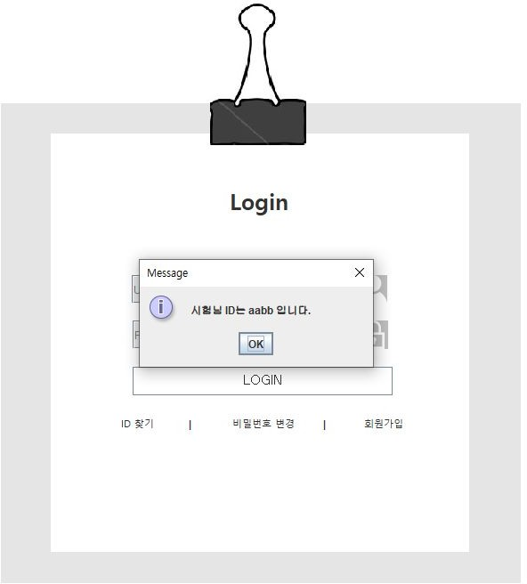
기술적 구현 - 아이디 찾기 공 통

Slide 9
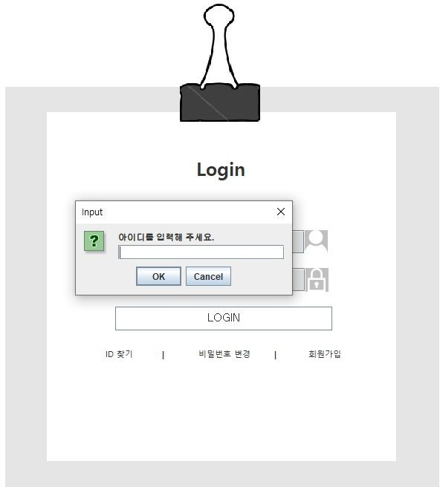
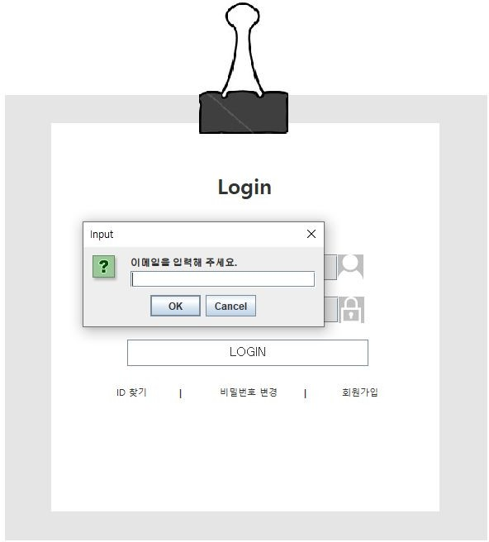
기술적 구현 - 비밀번호 변경 공 통

Slide 10
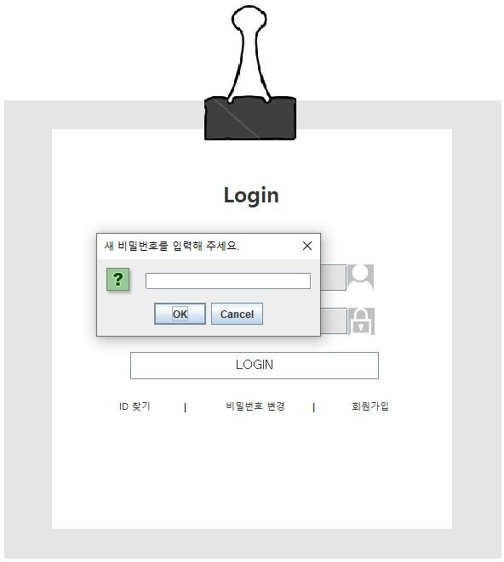
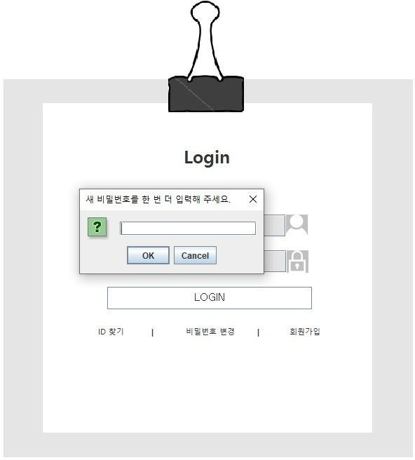
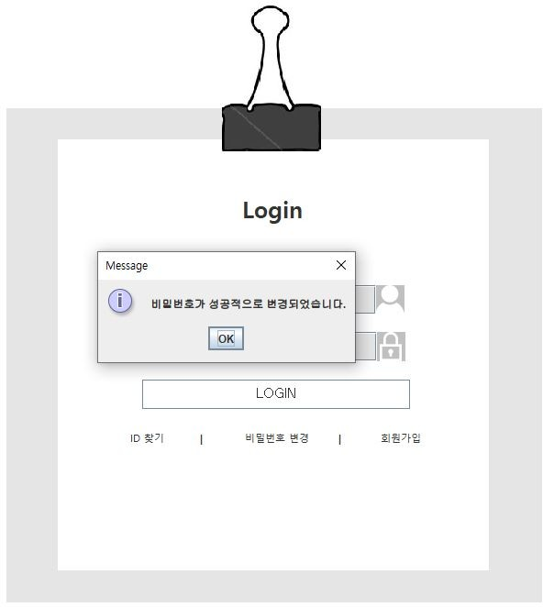
기술적 구현 - 비밀번호 변경 공 통

Slide 11
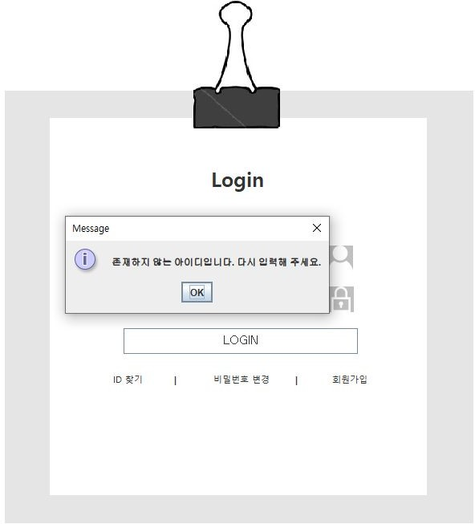
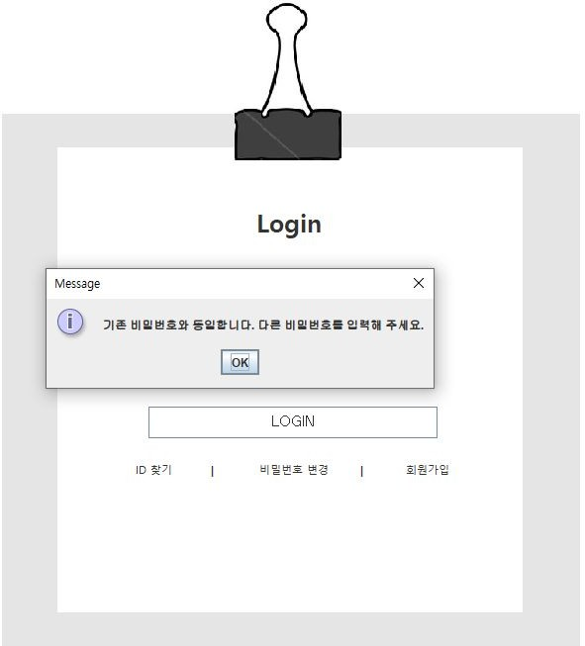
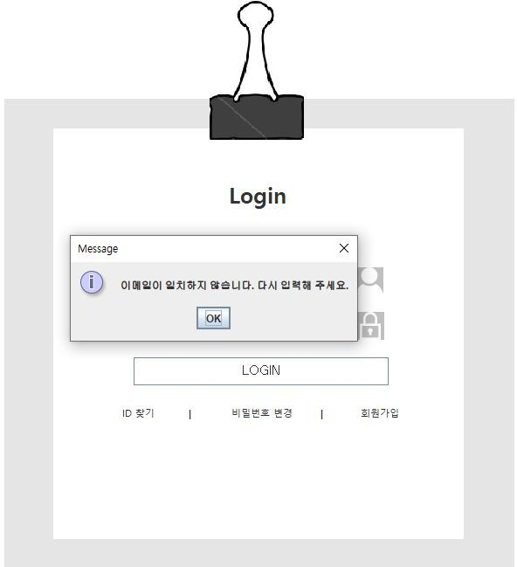
기술적 구현 - 비밀번호 변경(예외 상황) 공
통

Slide 12
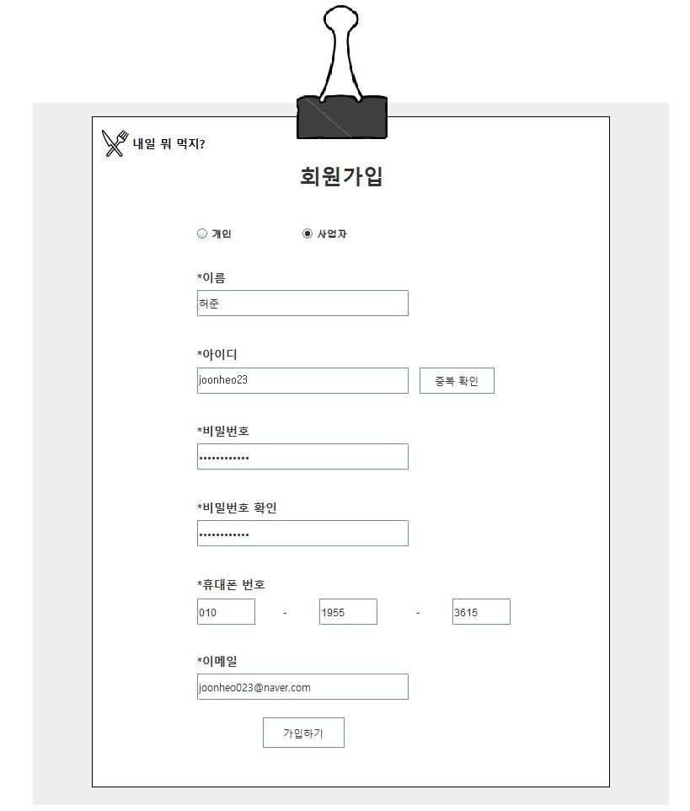
주요 기능 및 기술적 구현 - 회원가입 페이지 공 통
개인, 사업자 선택
중복 확인, 비밀번호 불일치 , 정보 미 기입 등 각종 예외사항 적용
가입 시 회원 정보 DB 저장
SHA256 암호화 방식 사용
휴대폰 번호 입력 시 다음 칸으로 커서 이동

Slide 13
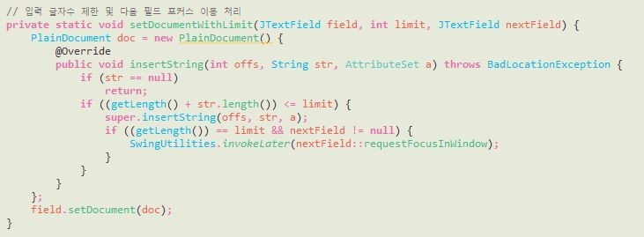
기술적 구현 - 회원가입 페이지 전화번호 입력 공 통
전화번호 입력받는 칸에서
Plain Document 를 활용하여 글자수 제한 및 글자수 도달시 다음 칸으로 자동 이동

Slide 14
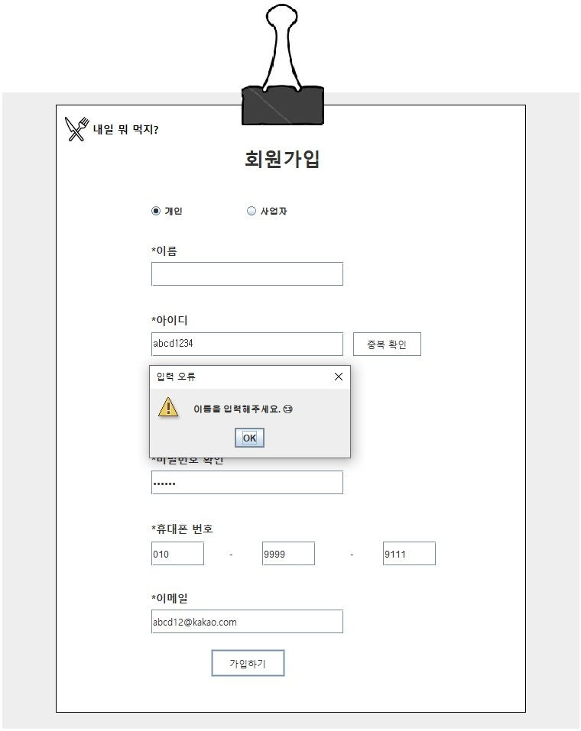
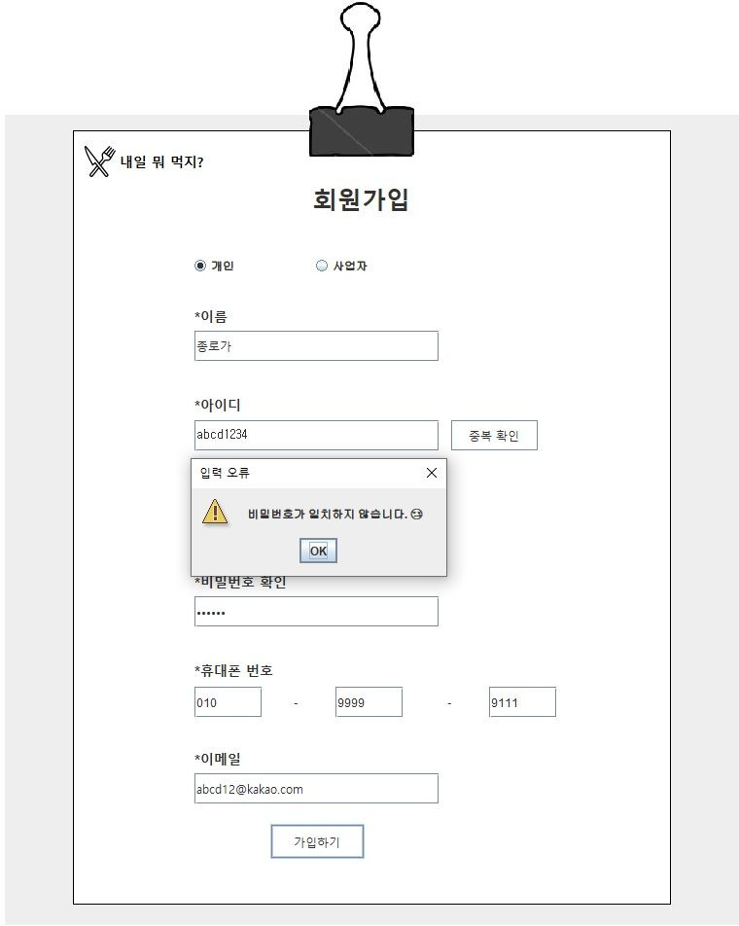
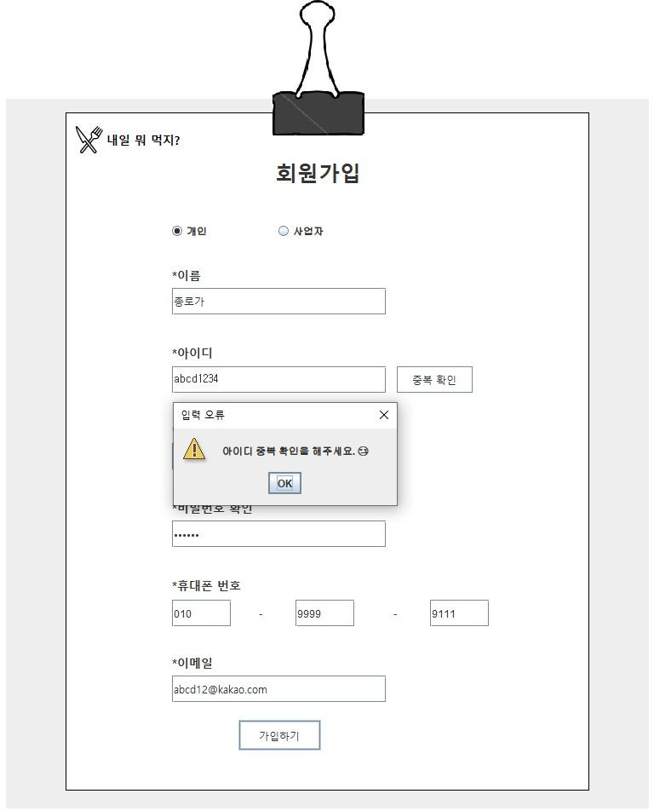
기술적 구현 - 회원가입 페이지(예외 상황) 공 통

Slide 15
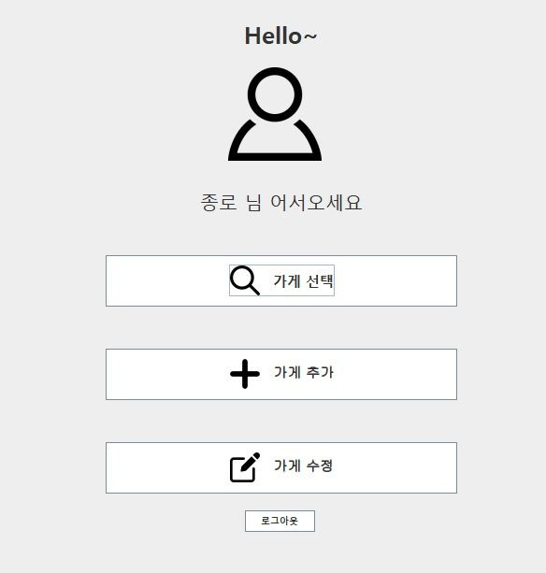
주요 기능 - 홈 화면 어드민 페이지
어드민 첫 실행 페이지
프로필 사진, 사업자 이름 등 출력 가게 선택, 가게 추가, 가게 수정
로그아웃 시 재 로그인 가능

Slide 16
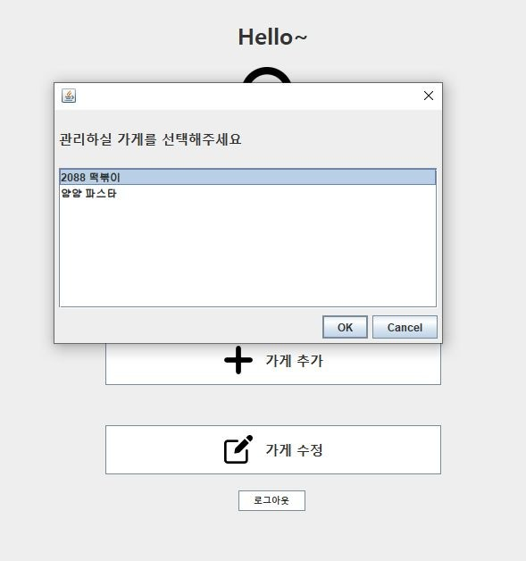
주요 기능 - 홈 화면 ~ 가게 선택 어드민 페이지
관리할 가게 선택

Slide 17
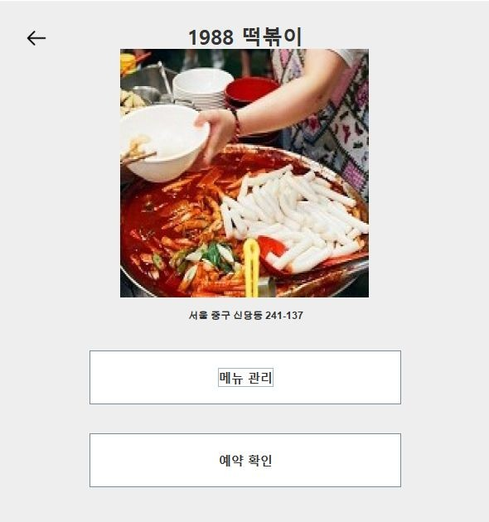
주요 기능 - 홈 화면 ~ 가게 선택 어드민 페이지
메뉴 관리 or 예약 확인

Slide 18
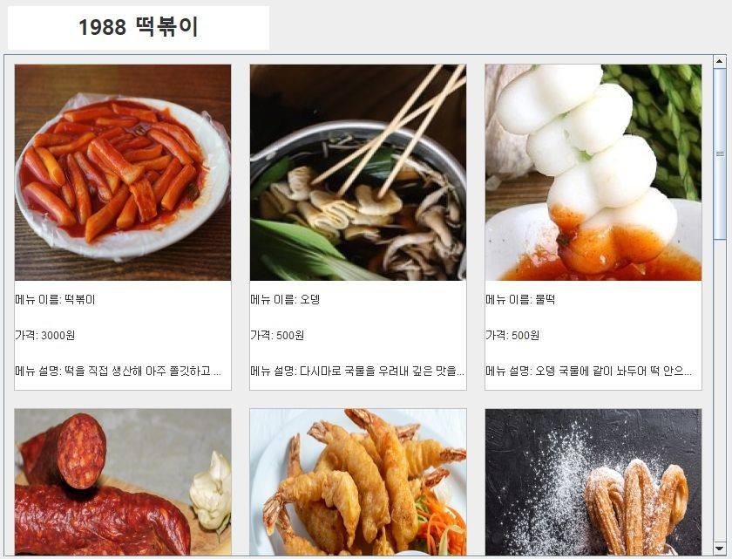
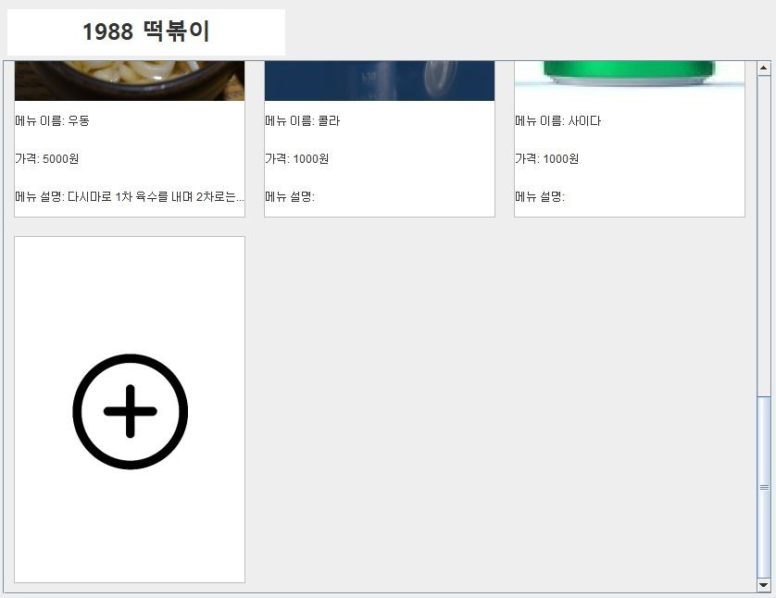

주요 기능 - 홈 화면 ~ 가게 선택 ~ 메뉴 관리 어드민 페이지
메뉴 선택 시 메뉴 수정
+ 버
튼 클릭 시 메뉴 추가

Slide 19
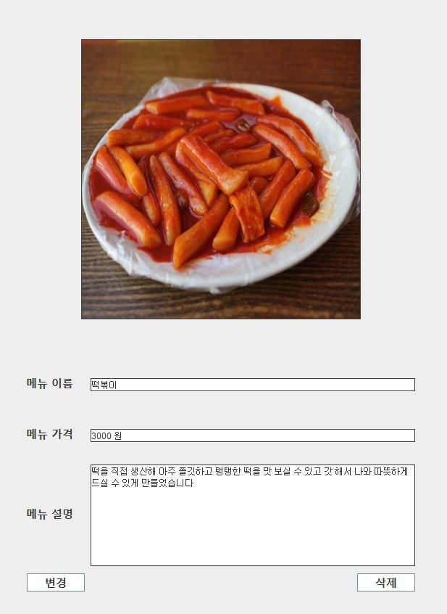
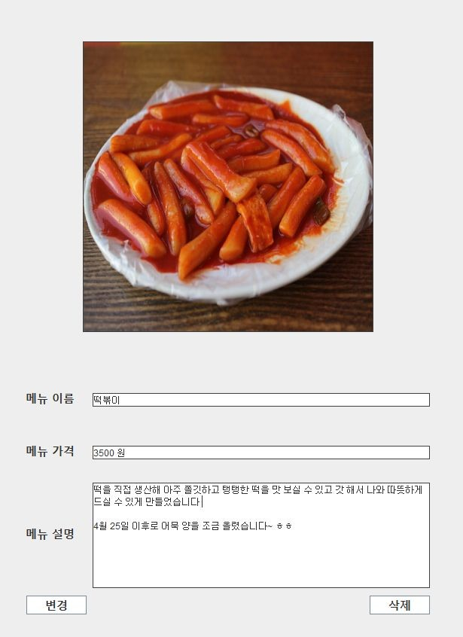
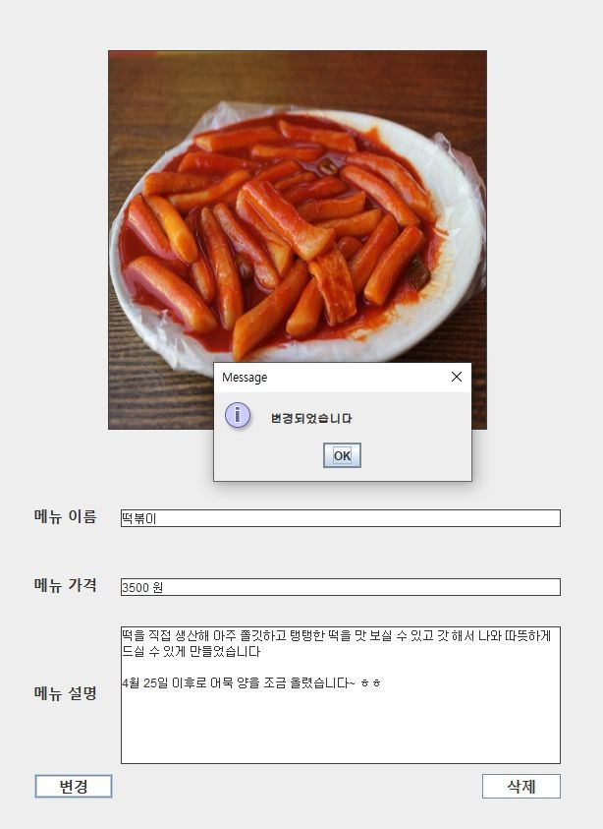
주요 기능 - 홈 화면 ~ 가게 선택 ~ 메뉴 수정 어드민 페이지

Slide 20
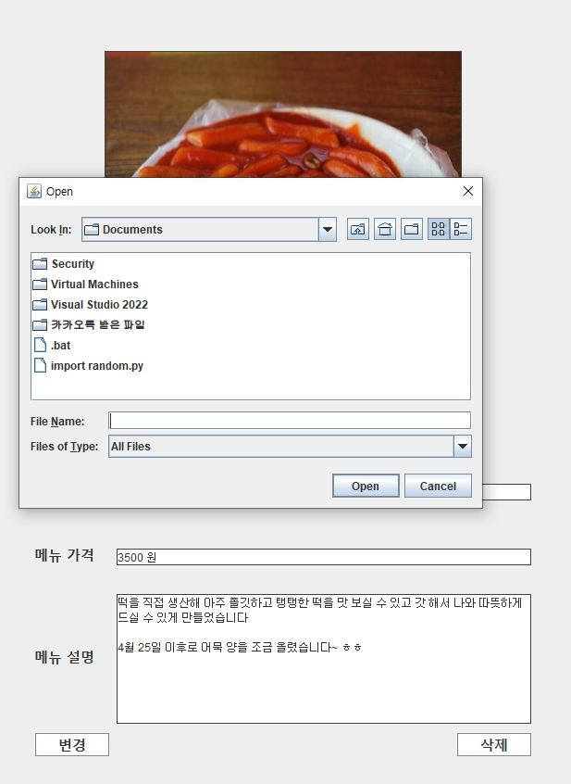
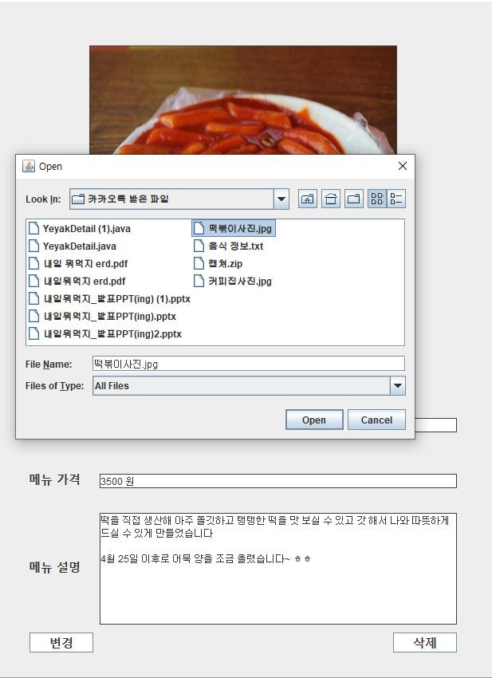
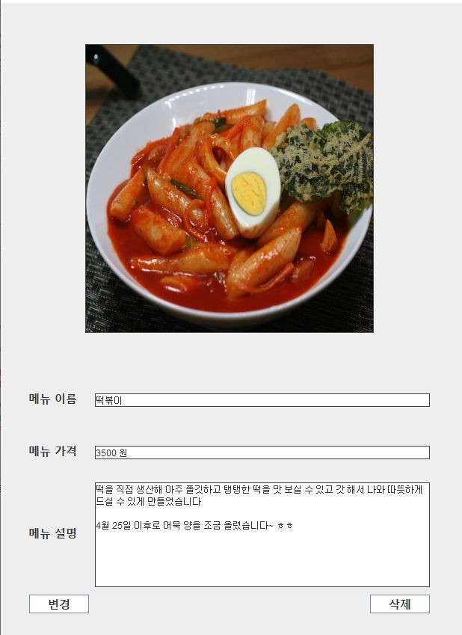
주요 기능 - 홈 화면 ~ 가게 선택 ~ 메뉴 사진 수정 어드민 페이지

Slide 21
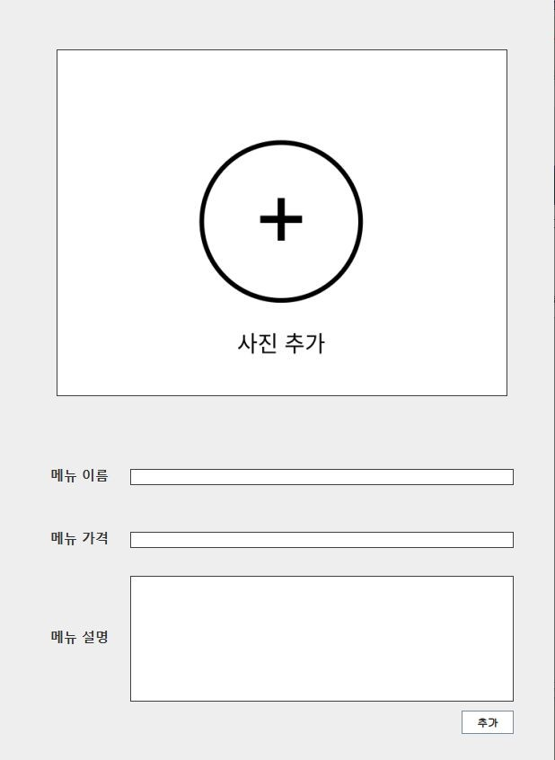
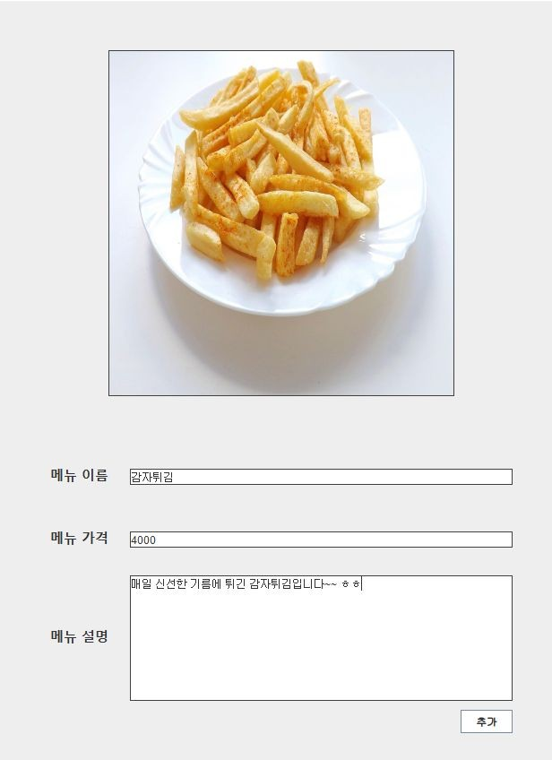
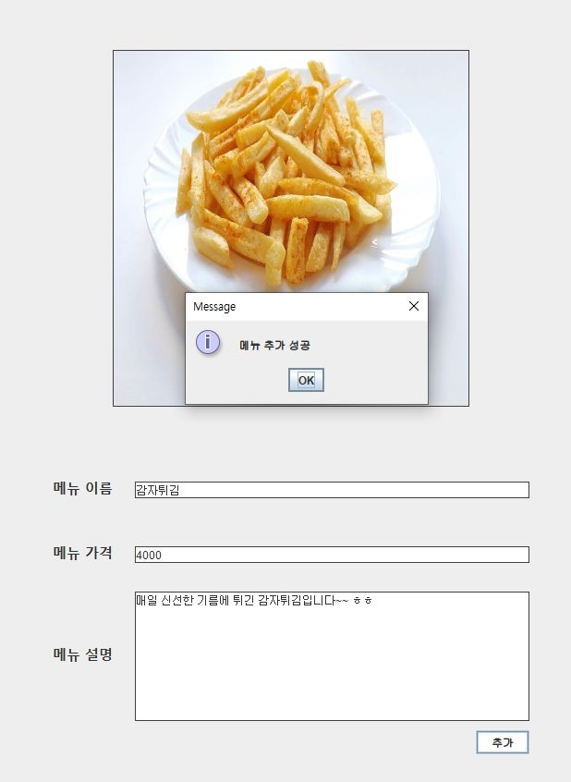
주요 기능 - 홈 화면 ~ 가게 선택 ~ 메뉴 추가 어드민 페이지

Slide 22
주요 기능 - 홈 화면 ~ 가게 선택 ~ 예약 확인 어드민 페이지
메뉴 관리 or 예약 확인

Slide 23
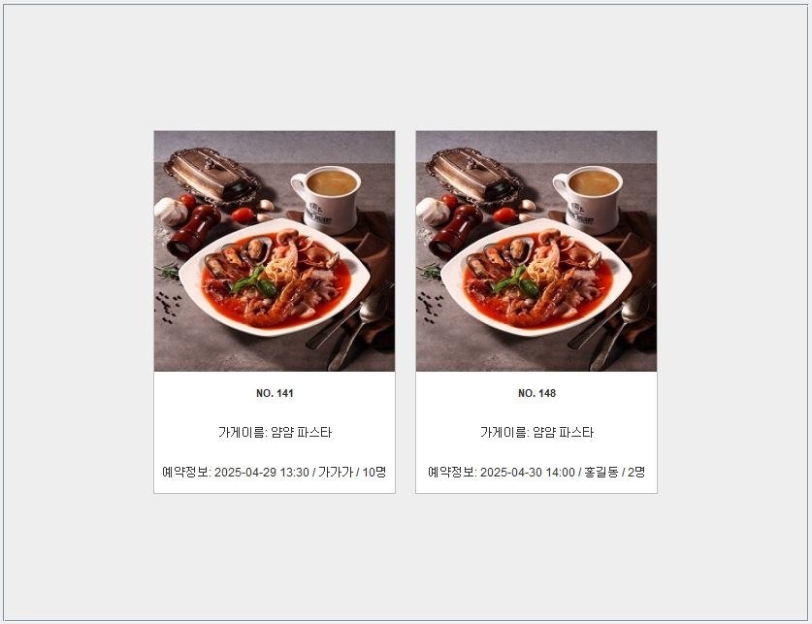
주요 기능 - 홈 화면 ~ 가게 선택 ~ 예약 확인 어드민 페이지

Slide 24
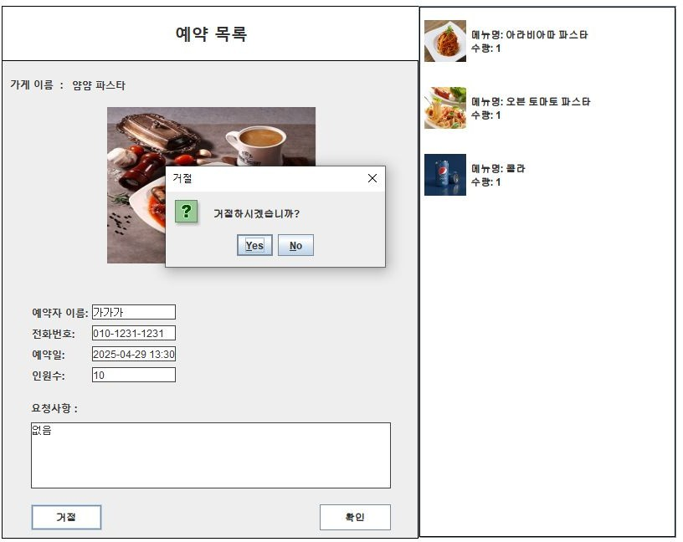
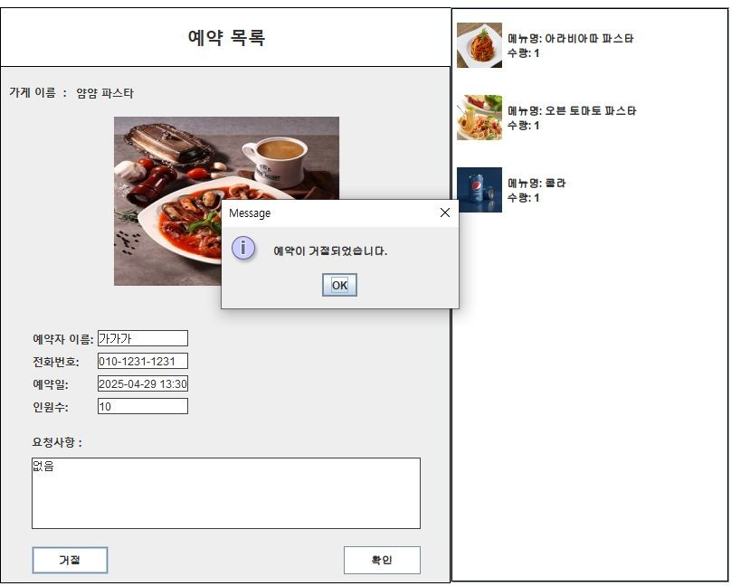
주요 기능 - 홈 화면 ~ 가게 선택 ~ 예약 확인 어드민 페이지

Slide 25
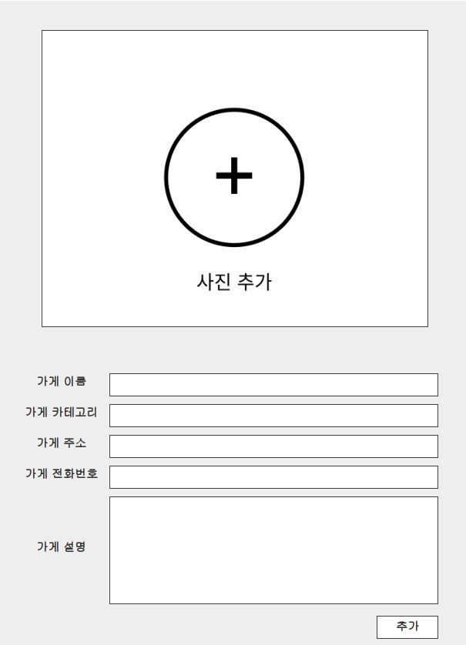
주요 기능 - 가게 추가 어드민 페이지
가게 사진 설정 가능
이름, 카테고리 , 주소, 전화번호 , 설명 등 다양한 정보 설정 가능
추가버튼 클릭 시 DB에 가게 정보 자동 기입

Slide 26
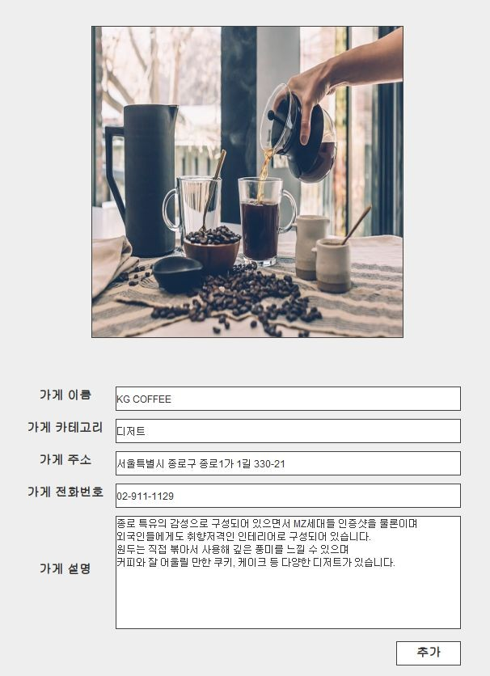
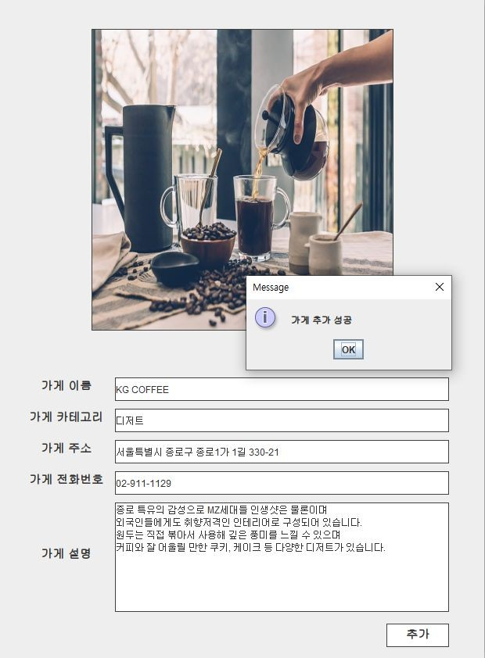
주요 기능 - 가게 추가 어드민 페이지

Slide 27
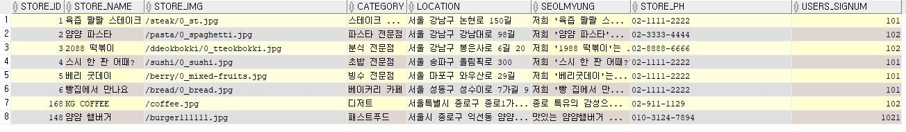
주요 기능 - 가게 추가 어드민 페이지
입력한 정보 Sql 연동

Slide 28
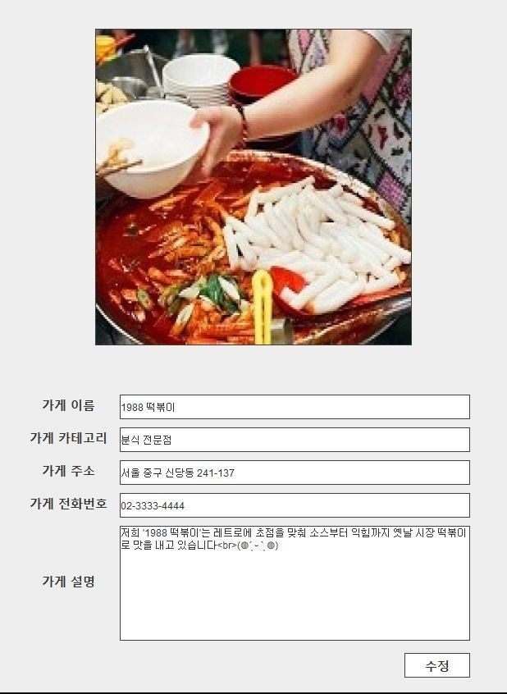

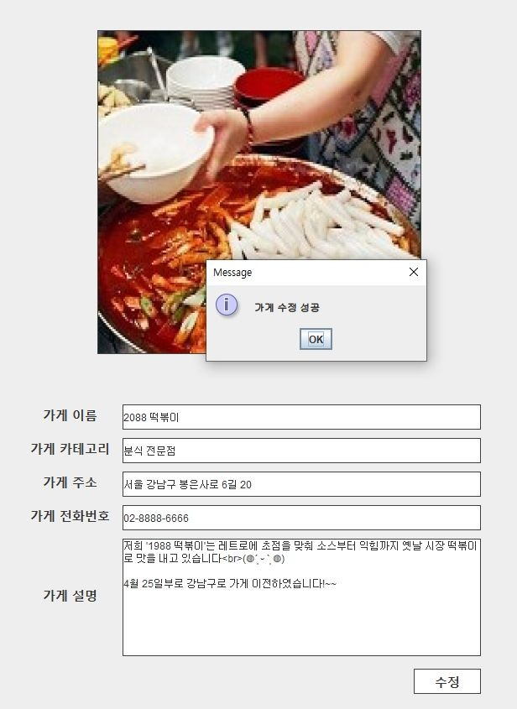
주요 기능 - 가게 수정 어드민 페이지

Slide 29
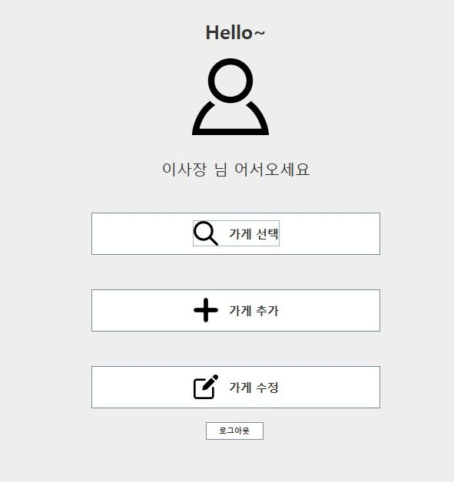
어드민 페이지에서 로그아웃 후 유저 로그인

Slide 30
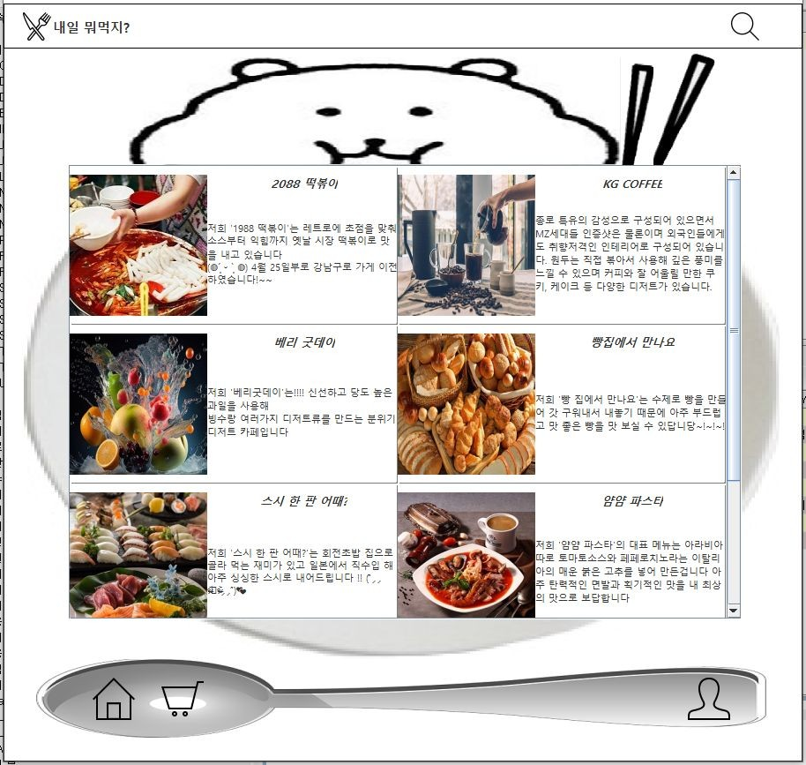
주요 기능 - 홈 화면 유저 페이지
유저 첫 실행 페이지
가게 선택
가게 이미지 , 이름, 설명 등 다양한 정보 출력
가게 검색, 홈버튼 , 장바구니 , 마이페이지
아기자기하고 귀여운 디자인

Slide 31
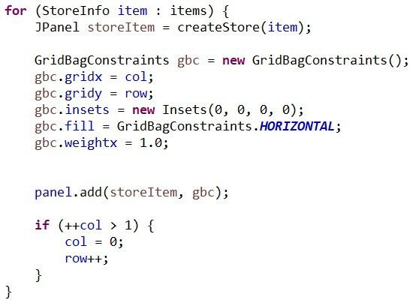
기술적 구현 - 홈 화면 유저 페이지
생성형 판넬 기능을 구현하여
10,000 개 이상의 가게 생성 가능

Slide 32
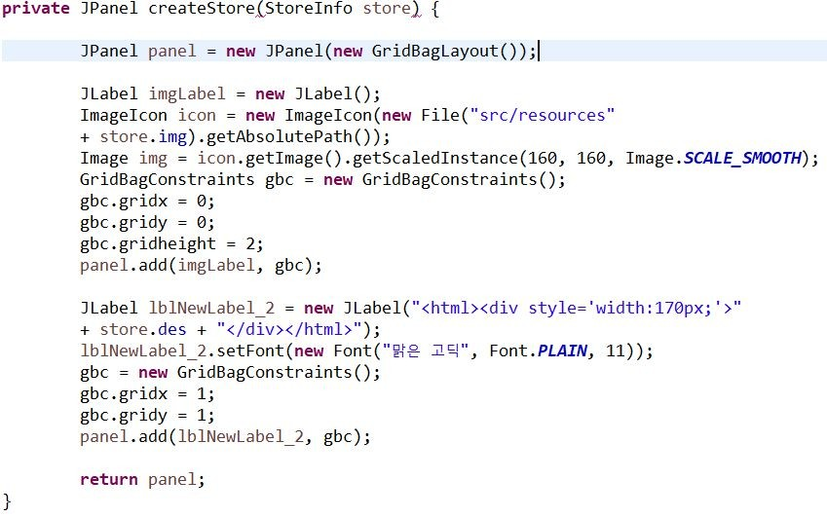
기술적 구현 - 홈 화면 유저 페이지
생성형 판넬 기능을 구현하여
10,000 개 이상의 가게 생성 가능

Slide 33
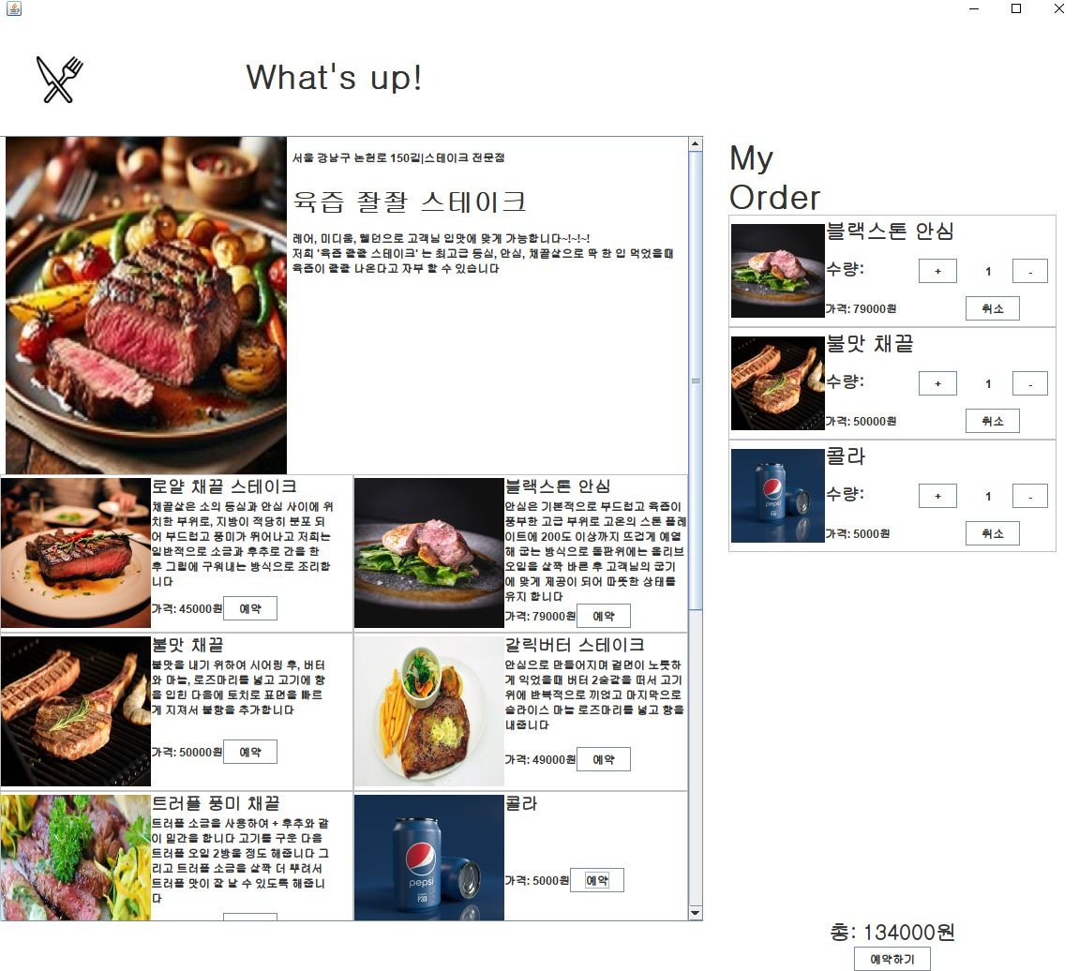
주요 기능 - 가게 페이지 유저
페이지
가게 사진, 이름, 주소, 카테고리 , 설명 등 출력
메뉴 선택 시 My Order 에 예약 예정 메뉴 자동 추가
My Order 판넬에서 메뉴 수량 +, -, 취소
메뉴 총 가격 출력
예약하기 버튼 클릭 시 예약 상세 페이지로 이동

Slide 34
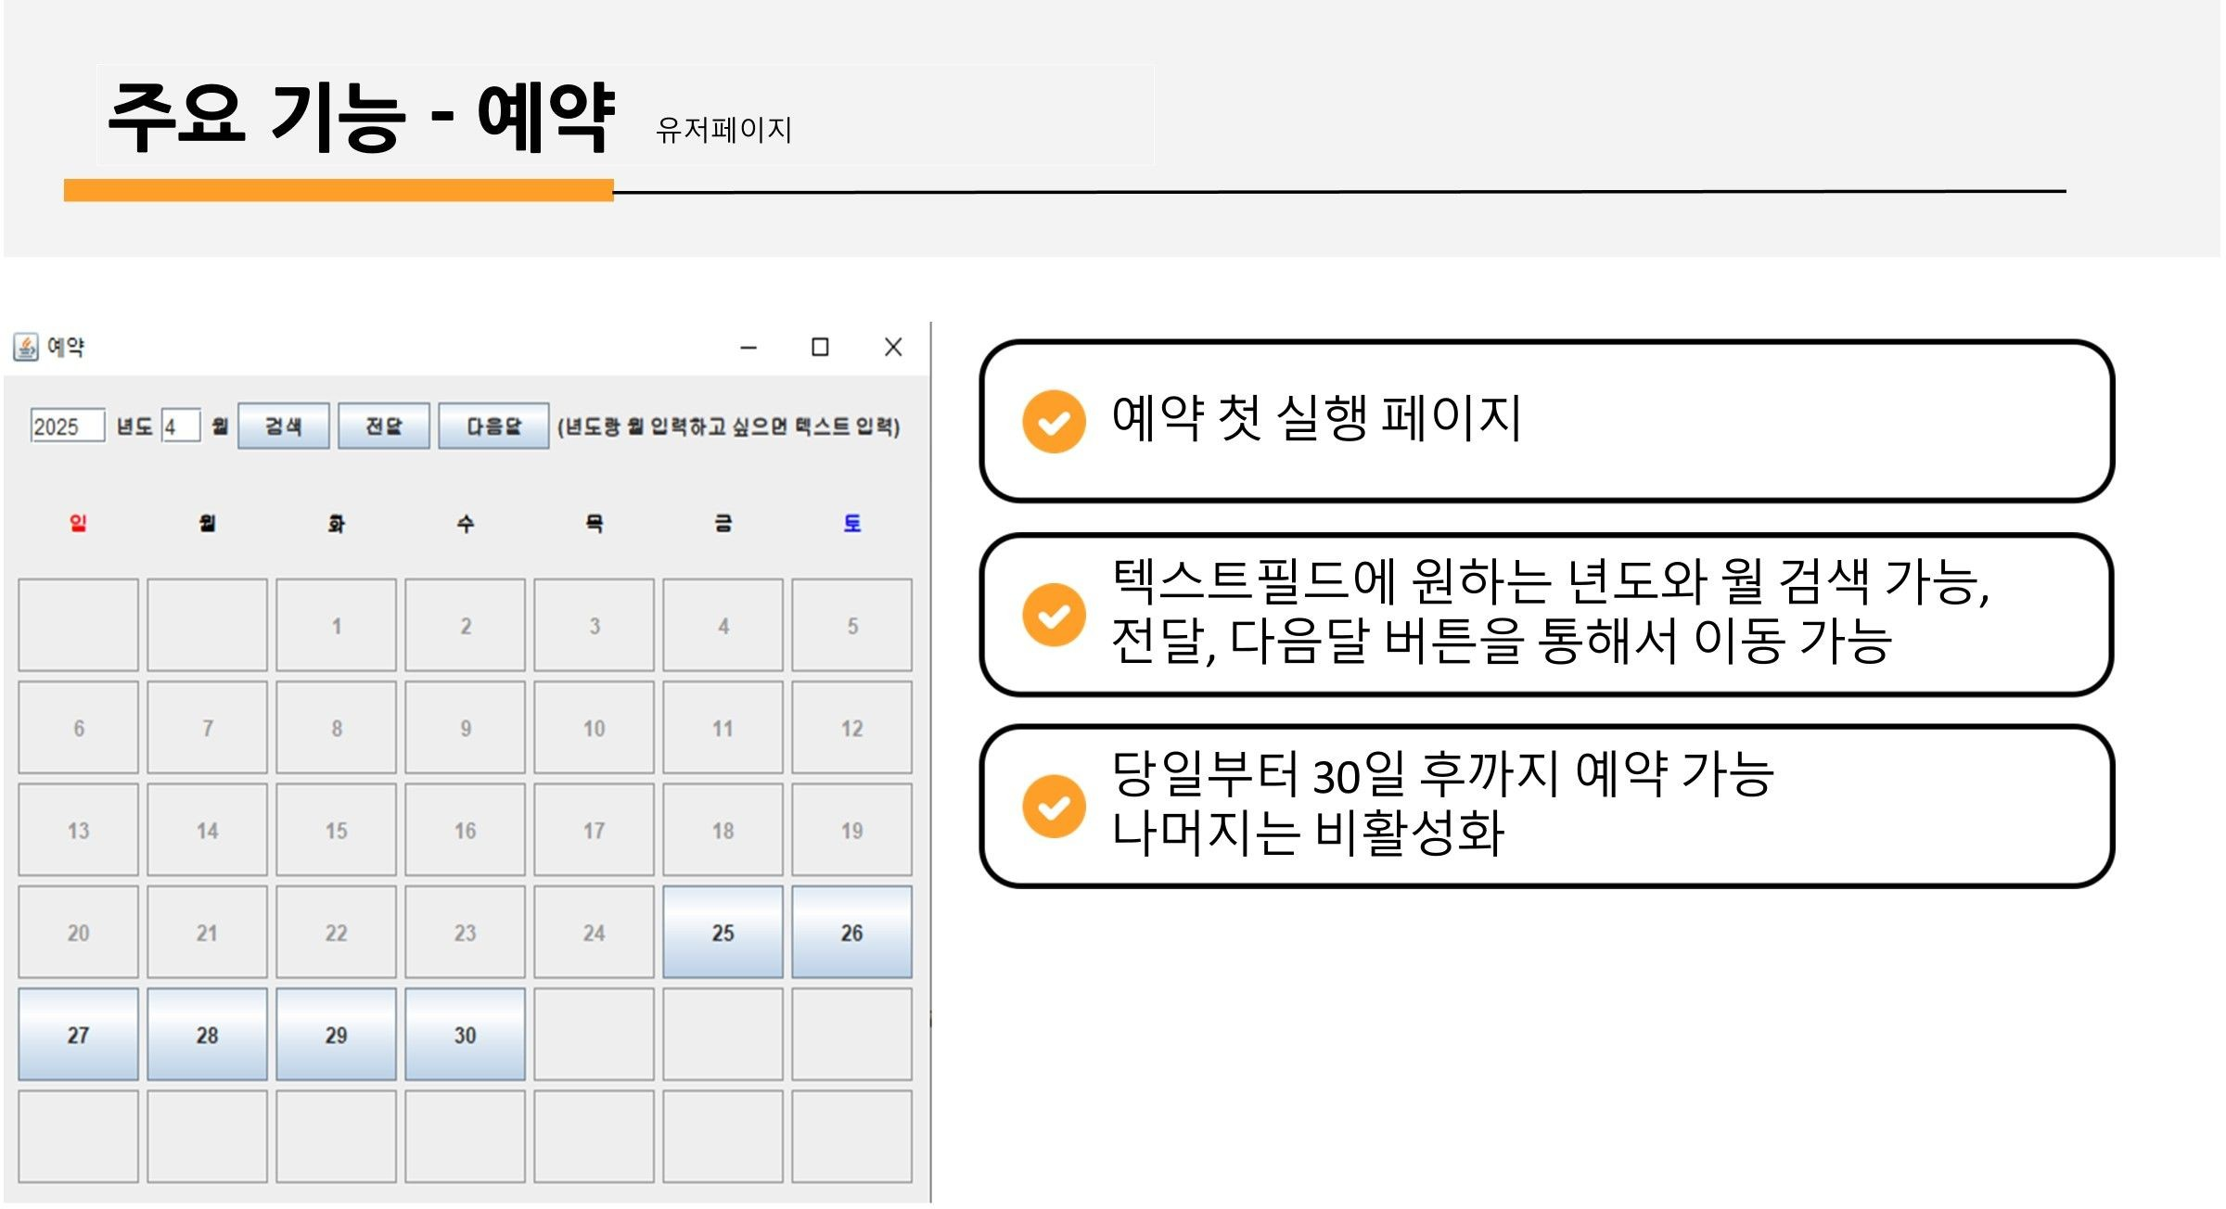

Slide 35
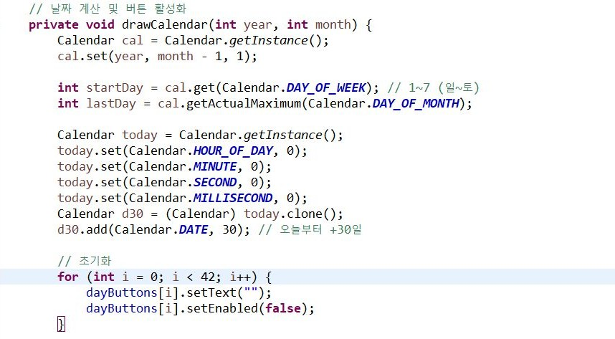

기술적 구현 - 예약 유저 페이지
클릭할 수 없는 날짜 버튼 비활성화
금일로 부터 30일 전까지 예약 버튼 활성화

Slide 36

주요 기능 - 예약 유저페이지
예약일 선택 후 예약 시간 선택
원하는 시간이 없으면 날짜 다시 선택 가능 당일 예약 가능, 30 분 간격으로 예약 가능 한 시간 전까진 예약 가능

Slide 37

기술적 구현 - 예약 유저 페이지
지금 시간에서 한 시간 전이면 예약 불가
가게 오픈부터 마감 전까지 30분 간격 예약시간 버튼 활성화

Slide 38


주요 기능 - 예약 유저페이지
예약일 , 예약시간 선택 후 예약 인원 선택
1명부터 10명 입력 버튼
원하는 인원의 버튼이 없으면 직접입력 가능

Slide 39

기술적 구현 - 예약 유저 페이지
인원을 문자 배열로 미리 설정 반복문을 통해 버튼 인원 버튼 생성
직접 입력 버튼을 누를시
숫자만 입력 가능하게 하고 범위 제한

Slide 40

주요 기능 - 예약 유저페이지
예약일 , 예약시간 , 예약 인원 선택 후 예약자 정보 입력
예약자 성함, 전화번호는 회원 정보를 통해 자동 출력
예약자와 방문자가 다르면 지우고 다시 입력 가능
요구사항 입력 가능(없으면 비울 수 있음) 취소 선택시 예약 인원 선택 패널로 이동

Slide 41


기술적 구현 - 예약 유저 페이지
StaticInfo 에서 USER 이름과 전화번호 가져옴
이름이 문자고 전화번호 형식이 다르다면 메세지창 나옴

Slide 42


주요 기능 - 예약 유저페이지
예약자 정보 입력창에서 확인 누르면 최종 예약 정보 출력
성함, 연락처 , 날짜, 시간, 인원, 요구사항
예약 신청 내역 관리자와 사용자 확인

Slide 43


기술적 구현 - 예약 유저 페이지
요청 사항 필드에 비어있으면 없음으로 표시
이름, 전화번호가 정상적으로 입력이 되면 예약 신청 완료
예약 신청이 완료되면 예약 내역이
OrderedItemInfo 가 생성

Slide 44

주요 기능 - 홈 화면~ 가게 검색 유저 페이지

Slide 45

주요 기능 - 홈 화면~ 예약 상세 유저 페이지

Slide 46


주요 기능 - 홈 화면~ 예약 상세 유저 페이지

Slide 47

기술 구현 - 예약확인 페이지 실시간 연동
관리자페이지
유저페이지

Slide 48


기술 구현 - 예약확인 페이지 실시간 연동
관리자페이지
유저페이지

Slide 49


기술 구현 - 예약확인 페이지 실시간 연동
관리자페이지
유저페이지
Timer 를 통해 리스트 패널을 주기적으로 업데이트를 해서 실시간으로 예약현황을 확인 가능

Slide 50

주요 기능 - 홈 화면~ 마이 페이지 유저
페이지

Slide 51


주요 기능 - 홈 화면~ 마이 페이지 유저
페이지

Slide 52





주요 기능 - 홈 화면~ 마이 페이지 유저
페이지

Slide 53
주요 기능 - 홈 화면~ 마이 페이지 유저
페이지

Slide 54



주요 기능 - 홈 화면~ 마이 페이지 유저
페이지

Slide 55



주요 기능 - 홈 화면~ 마이 페이지 유저
페이지

Slide 56
시 연

Slide 57

향후 업데이트 계획
예약방문 후기 페이지 넣기
가게가 만석이거나 예약이 꽉찼을경우 예약 비활성화 예약하면서 노쇼방지를 위해 선예약금을 받기 예약하려는 식당의 지도 추가
맘에 드는 식당 저장하기 기능 추가

Slide 58
Q & A

Slide 59


